Slide 1
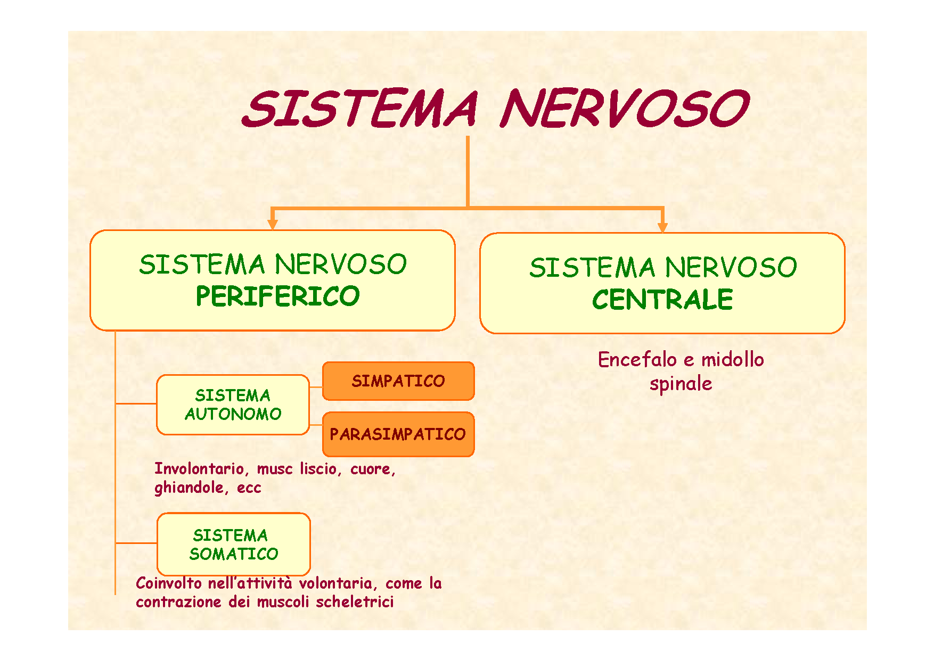

Slide 2

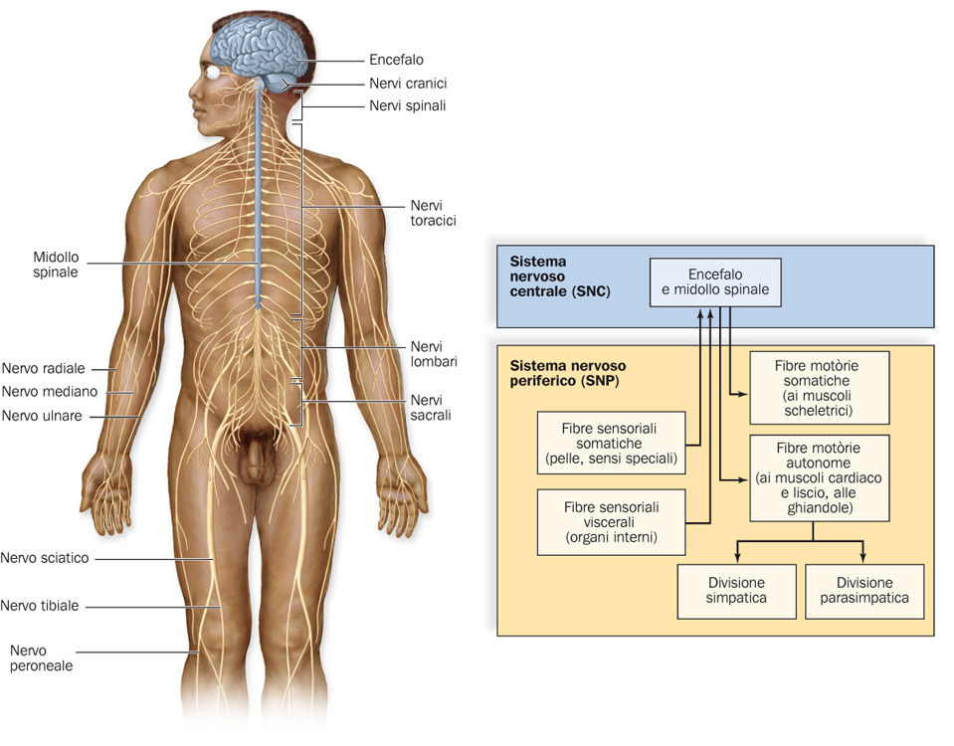
ANATOMIA SNC e SNP

Slide 3
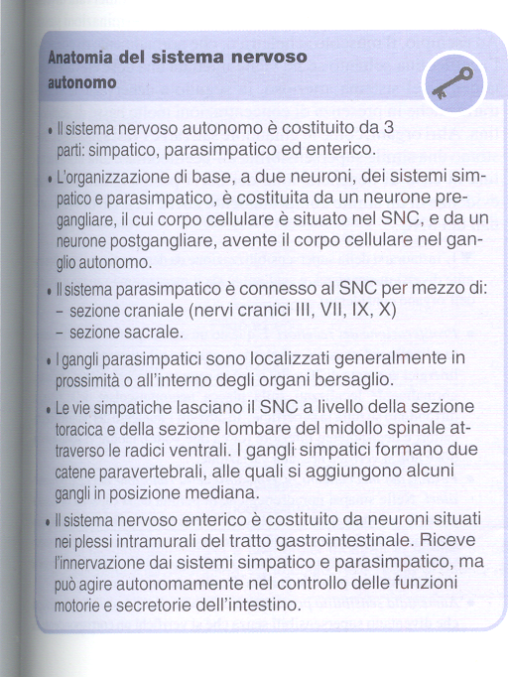
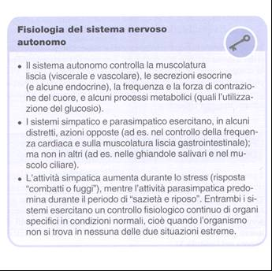
ANATOMIA e FISIOLOGIA SNA

Slide 4
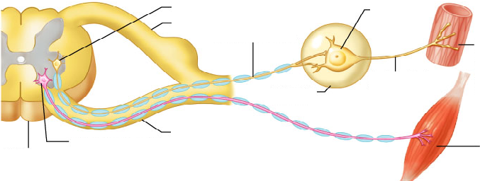
Sistemi motori autonomo e somatico
Sistema motorio somatico
  Un motoneurone si estende dal SNC al muscolo scheletrico
  Gli assoni sono mielinici, conducono gli impulsi rapidamente
Sistema nervoso autonomo
  Una catena di due motoneuroni
    Neurone pregangliare
    Neurone postgangliare
  La conduzione è più lenta, dovuta ad assoni poco o per niente mielinizzati
neurone pregangliare
soma neurone postgangliare
radice dorsale
assone pregangl.
muscolo liscio
assone postgangliare
ganglio
radice ventrale
motoneurone somatico
muscolo scheletrico
midollo spinale

Slide 5
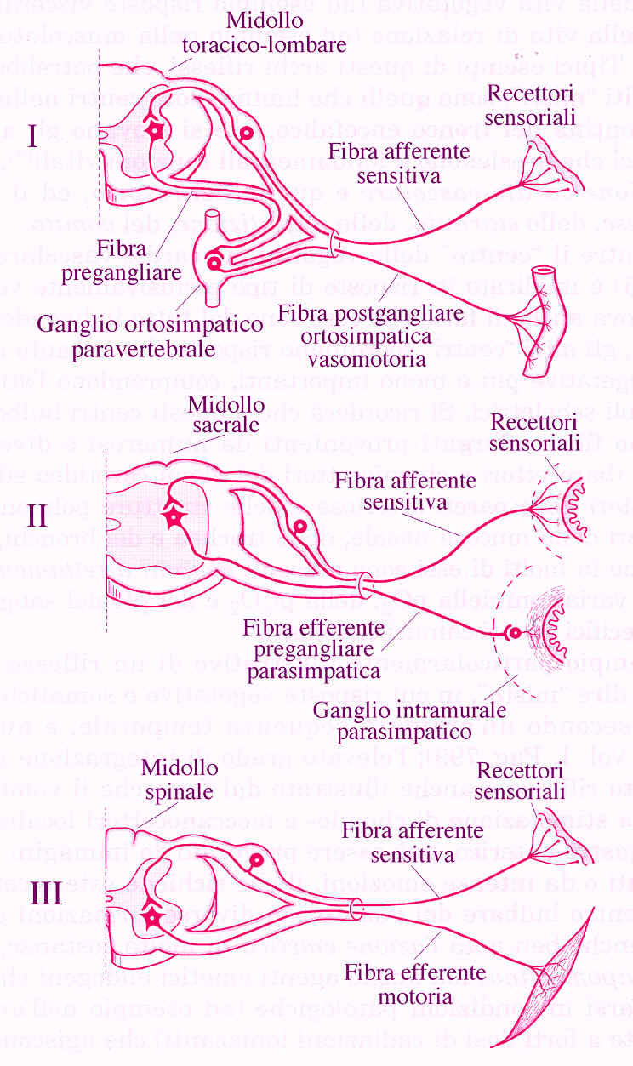
Confronto tra l’organizzazione anatomica delle vie motorie somatiche e autonome

Slide 6
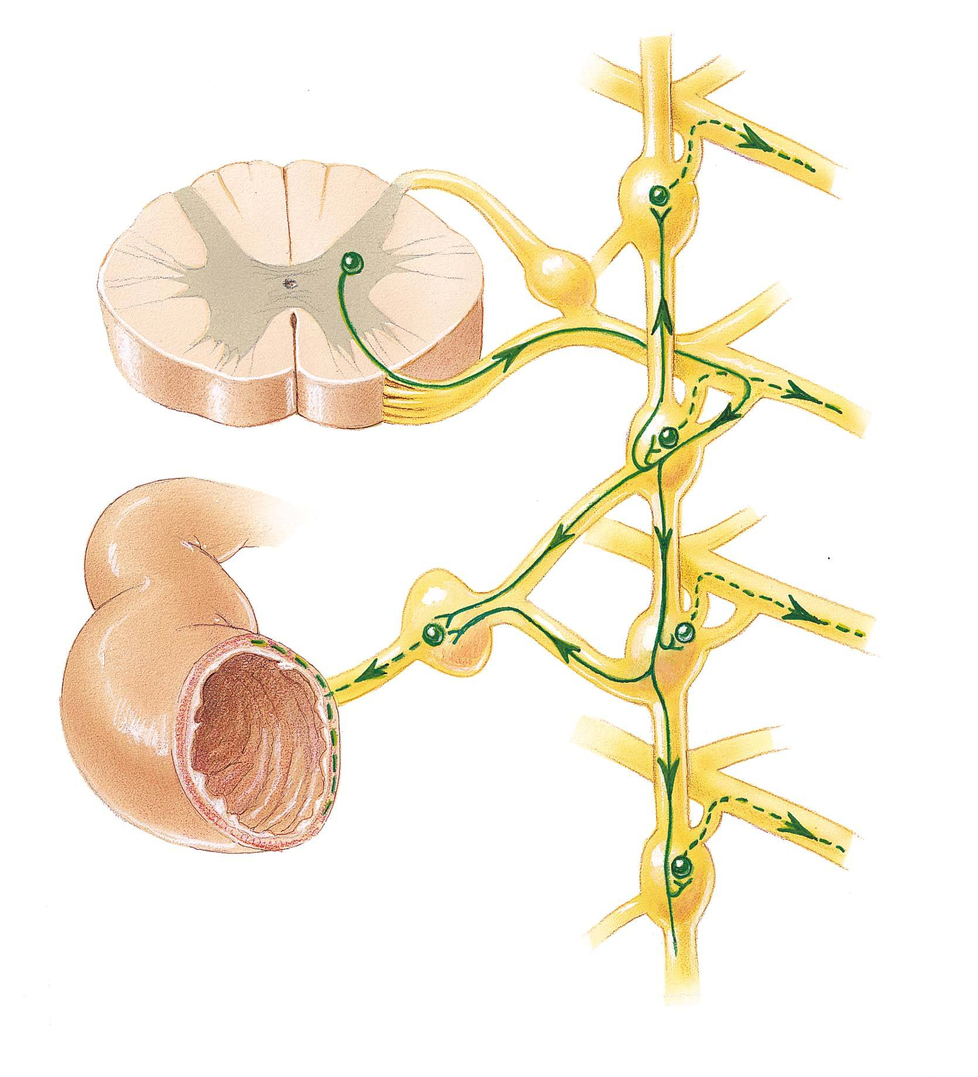
Il Sistema Nervoso Autonomo
Il SNA è la parte del sistema nervoso periferico che regola quelle attività corporee che generalmente non sono sotto il controllo della coscienza
É costituito da un gruppo speciale di neuroni che innervano:
  La muscolatura cardiaca
  La muscolatura liscia (pareti dei visceri e dei vasi sanguigni)
  Gli organi interni
  Cute (muscoli piloerettori e ghiandole sudoripare)
Notes:
L'"interno" (i "visceri") del nostro corpo, come il cuore, lo stomaco e l'intestino, è regolato da una parte del Sistema Nervoso chiamato Sistema Nervoso Autonomo (SNA). Il SNA appartiene, in parte, al Sistema Nervoso Periferico e controlla molti organi e muscoli del nostro corpo. Non siamo quasi mai coscienti dell'attività del SNA, in quanto esso funziona in modo involontario e riflesso. Ad esempio, non ci accorgiamo quando i nostri vasi ematici cambiano di diametro o quando il nostro cuore batte più in fretta. Ciò nonostante, alcune persone possono allenarsi a controllare alcune delle funzioni del SNA, come la frequenza cardiaca o la pressione del sangue nelle arterie.
L'attività del SNA è particolarmente importante in almeno due situazioni:
1) le situazioni di emergenza che causano stress e che ci richiedono di "attaccare" o "fuggire"
e
2) le situazioni di calma che ci consentono di "riposare" e "digerire“.

Slide 7
SNA
regola l’attività del muscolo liscio, del muscolo cardiaco e di alcune ghiandole
le strutture coinvolte: neuroni afferenti viscerali – neuroni efferenti viscerali – centri di integrazione nel cervello
riceve input dal sistema limbico e da altre regioni cerebrali

Slide 8

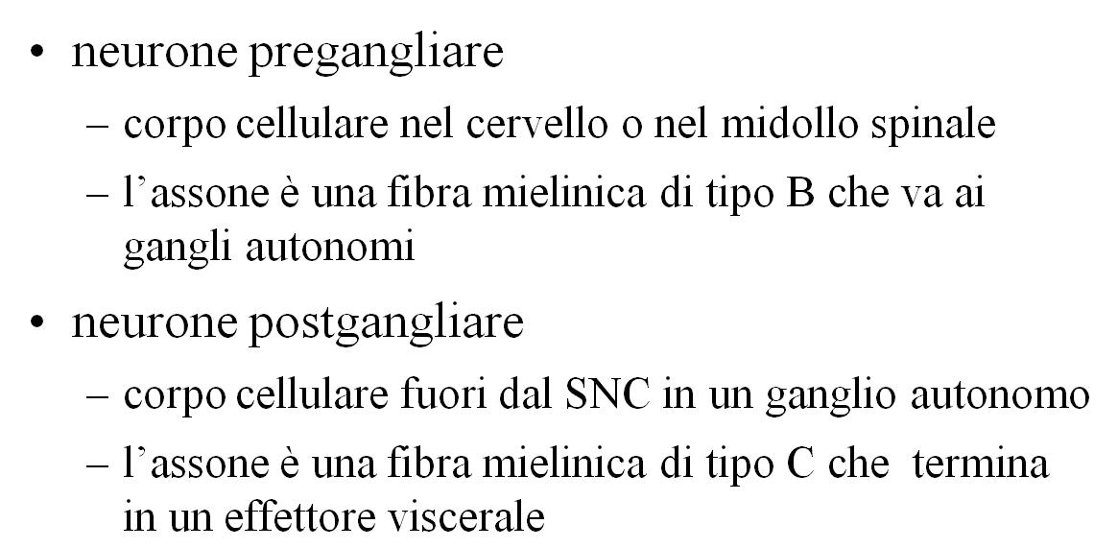

Slide 9
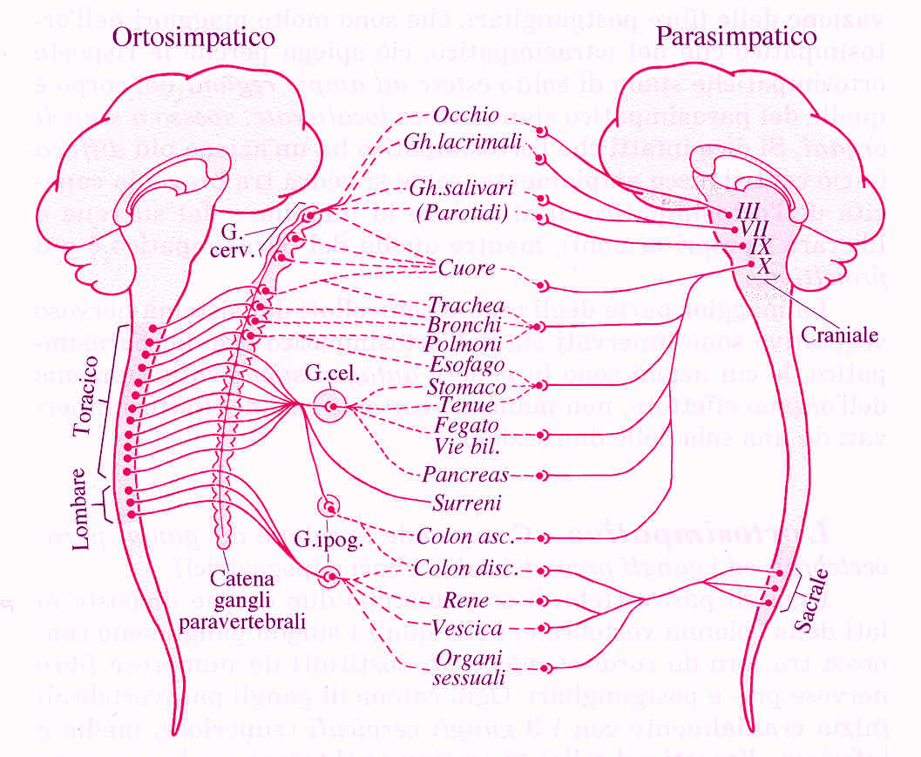
Suddivisione del sistema nervoso autonomo
Divisioni Orto- e Parasimpatica
    Per lo più innervano le stesse strutture
    Ma causano effetti opposti
Ortosimpatico – “lotta, fuga, o paura”
  attivato durante l’esercizio fisico, l’eccitamento e le emergenze
Parasimpatico – “riposo e digestione”
  Coinvolto nel risparmio energetico

Slide 10

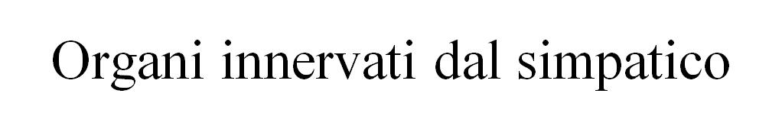
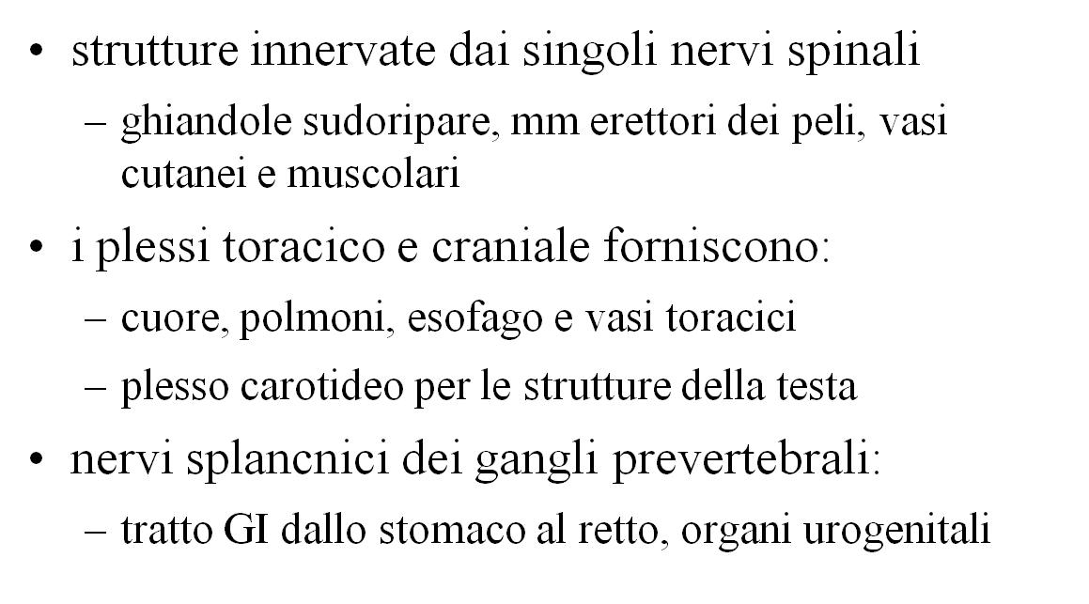

Slide 11
Differenze anatomiche tra le divisioni ortosimpatica e parasimpatica
Lunghezza delle fibre postgangliari
  Ortosimpatiche: lunghe
  Parasimpatiche: corte
Diramazione degli assoni
  Assone ortosimpatico: fortemente diramato
    Influenza diversi organi
  Assoni parasimpatici: poche diramazioni
    Effetto localizzato

Slide 12
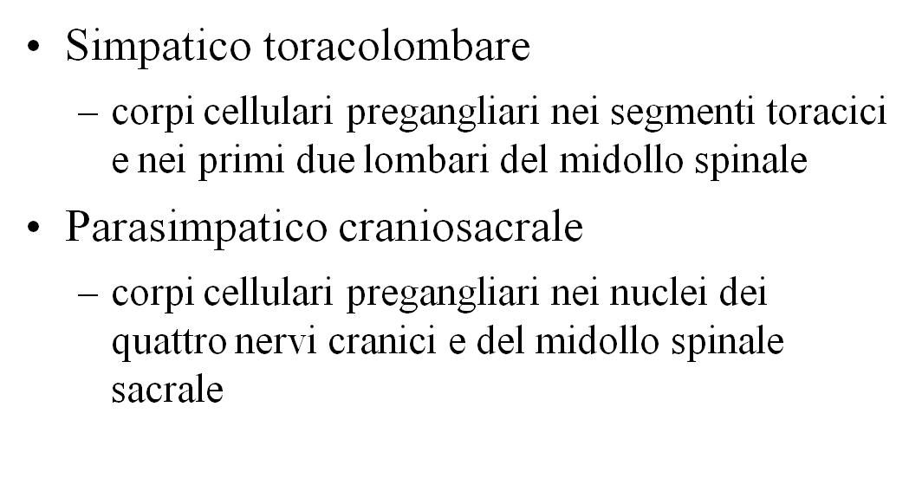
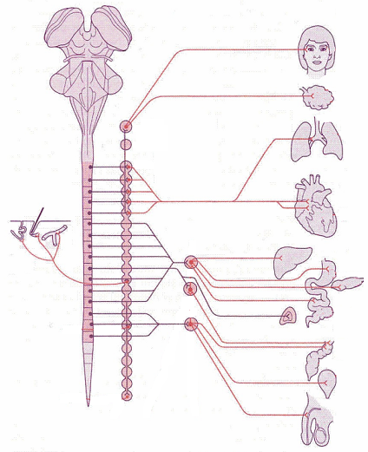
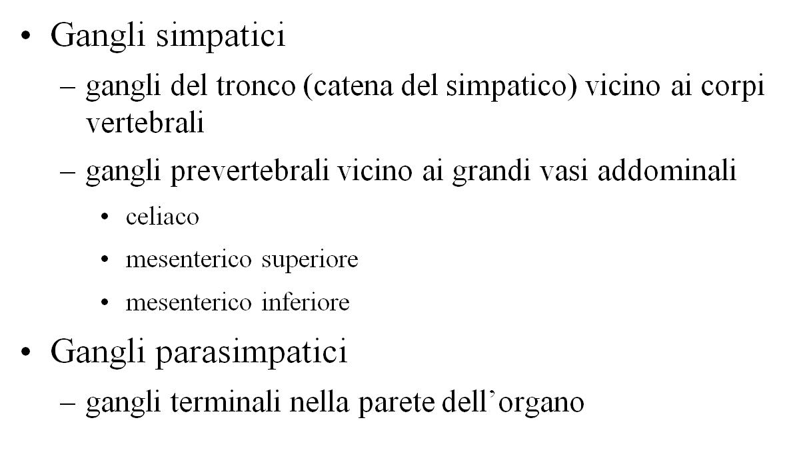
La sezione simpatica
Organizzazione di base:
  Fuoriuscita da T₁-L₂
  Alimenta gli organi viscerali e strutture delle regioni superficiali del corpo
  Contiene più gangli della divisione parasimpatica: Alcuni sono paravertebrali e altri prevertebrali
Notes:
Il Sistema Nervoso Ortosimpatico
E' una bella giornata di sole e stai facendo una piacevole passeggiata nel bosco. Improvvisamente un orso affamato ti compare davanti. Ti fermi e lo affronti OPPURE ti volti e scappi via? In entrambi i casi, si tratta di una situazione di "attacco o fuga", in cui il Sistema Nervoso Ortosimpatico si mette in azione attivando le risorse energetiche, aumentando la pressione sanguigna e la frequenza cardiaca e rallentando i processi digestivi.

Slide 13
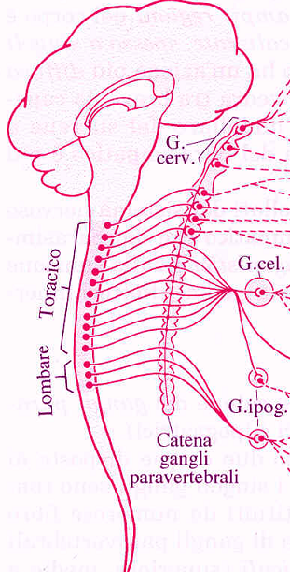
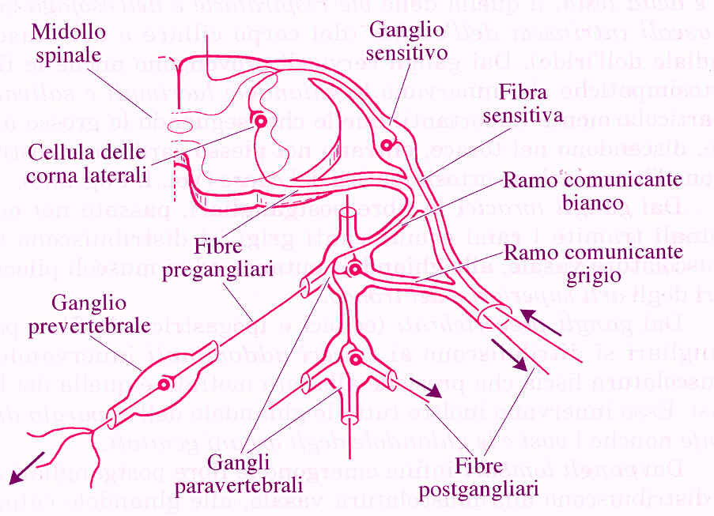
Gangli della catena paravertebrale
Localizzati su entrambi i lati della colonna vertebrale
Collegati tramite brevi tratti della catena ortosimpatica paravertebrale
Uniti ai rami ventrali attraverso i rami comunicanti bianchi
Principali gangli: cervicale sup. medio e inf., ecc.
Gangli prevertebrali
Spaiati, non organizzati in maniera segmentale
Si riscontrano solo a livello addominale e pelvico
Giacciono anteriormente alla colonna vertebrale
Principali gangli: Celiaco, ipogastrico superiore e inferiore

Slide 14
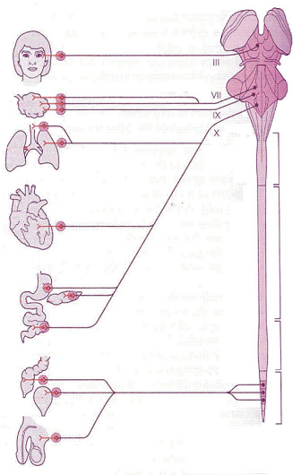
La sezione parasimpatica
Uscita craniale
  Proviene dal cervello
  Innerva gli organi della testa, collo, torace, e addome
Le fibre pregangliari corrono attraverso:
  Il nervo oculomotore (III)
  Il nervo facciale (VII)
  Il nervo glossofaringeo (IX)
  Il nervo vago (X)
I corpi cellulari dei neuroni pregangliari sono localizzati nei nuclei dei nervi cranici del tronco encefalico
Notes:
Il Sistema Nervoso Parasimpatico
E' una bella giornata di sole hai appena fatto uno spuntino e adesso stai facendo una piacevole passeggiata nel bosco. Questa volta metti in atto una risposta di "riposo e digestione". Adesso entra in azione il parasimpatico, che risparmia energia, diminuisce la pressione del sangue e la frequenza cardiaca ed avvia i processi digestivi.

Slide 15
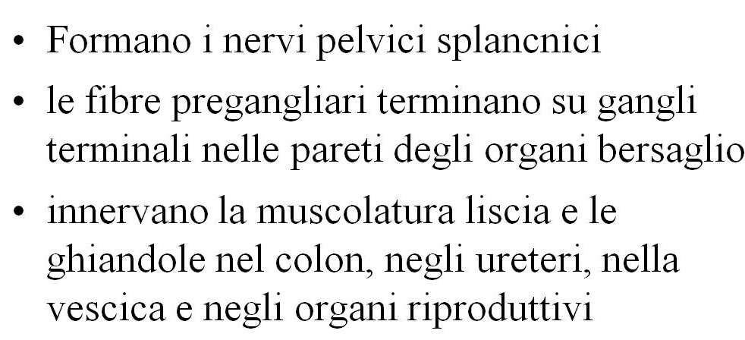
La sezione parasimpatica (cont.)
Uscita sacrale
  Innerva i rimanenti organi addominali e pelvici
Emerge da S₂-S₄
Corpi cellulari pregangliari
  Localizzati nella regione motoria viscerale della sostanza grigia spinale

Slide 16
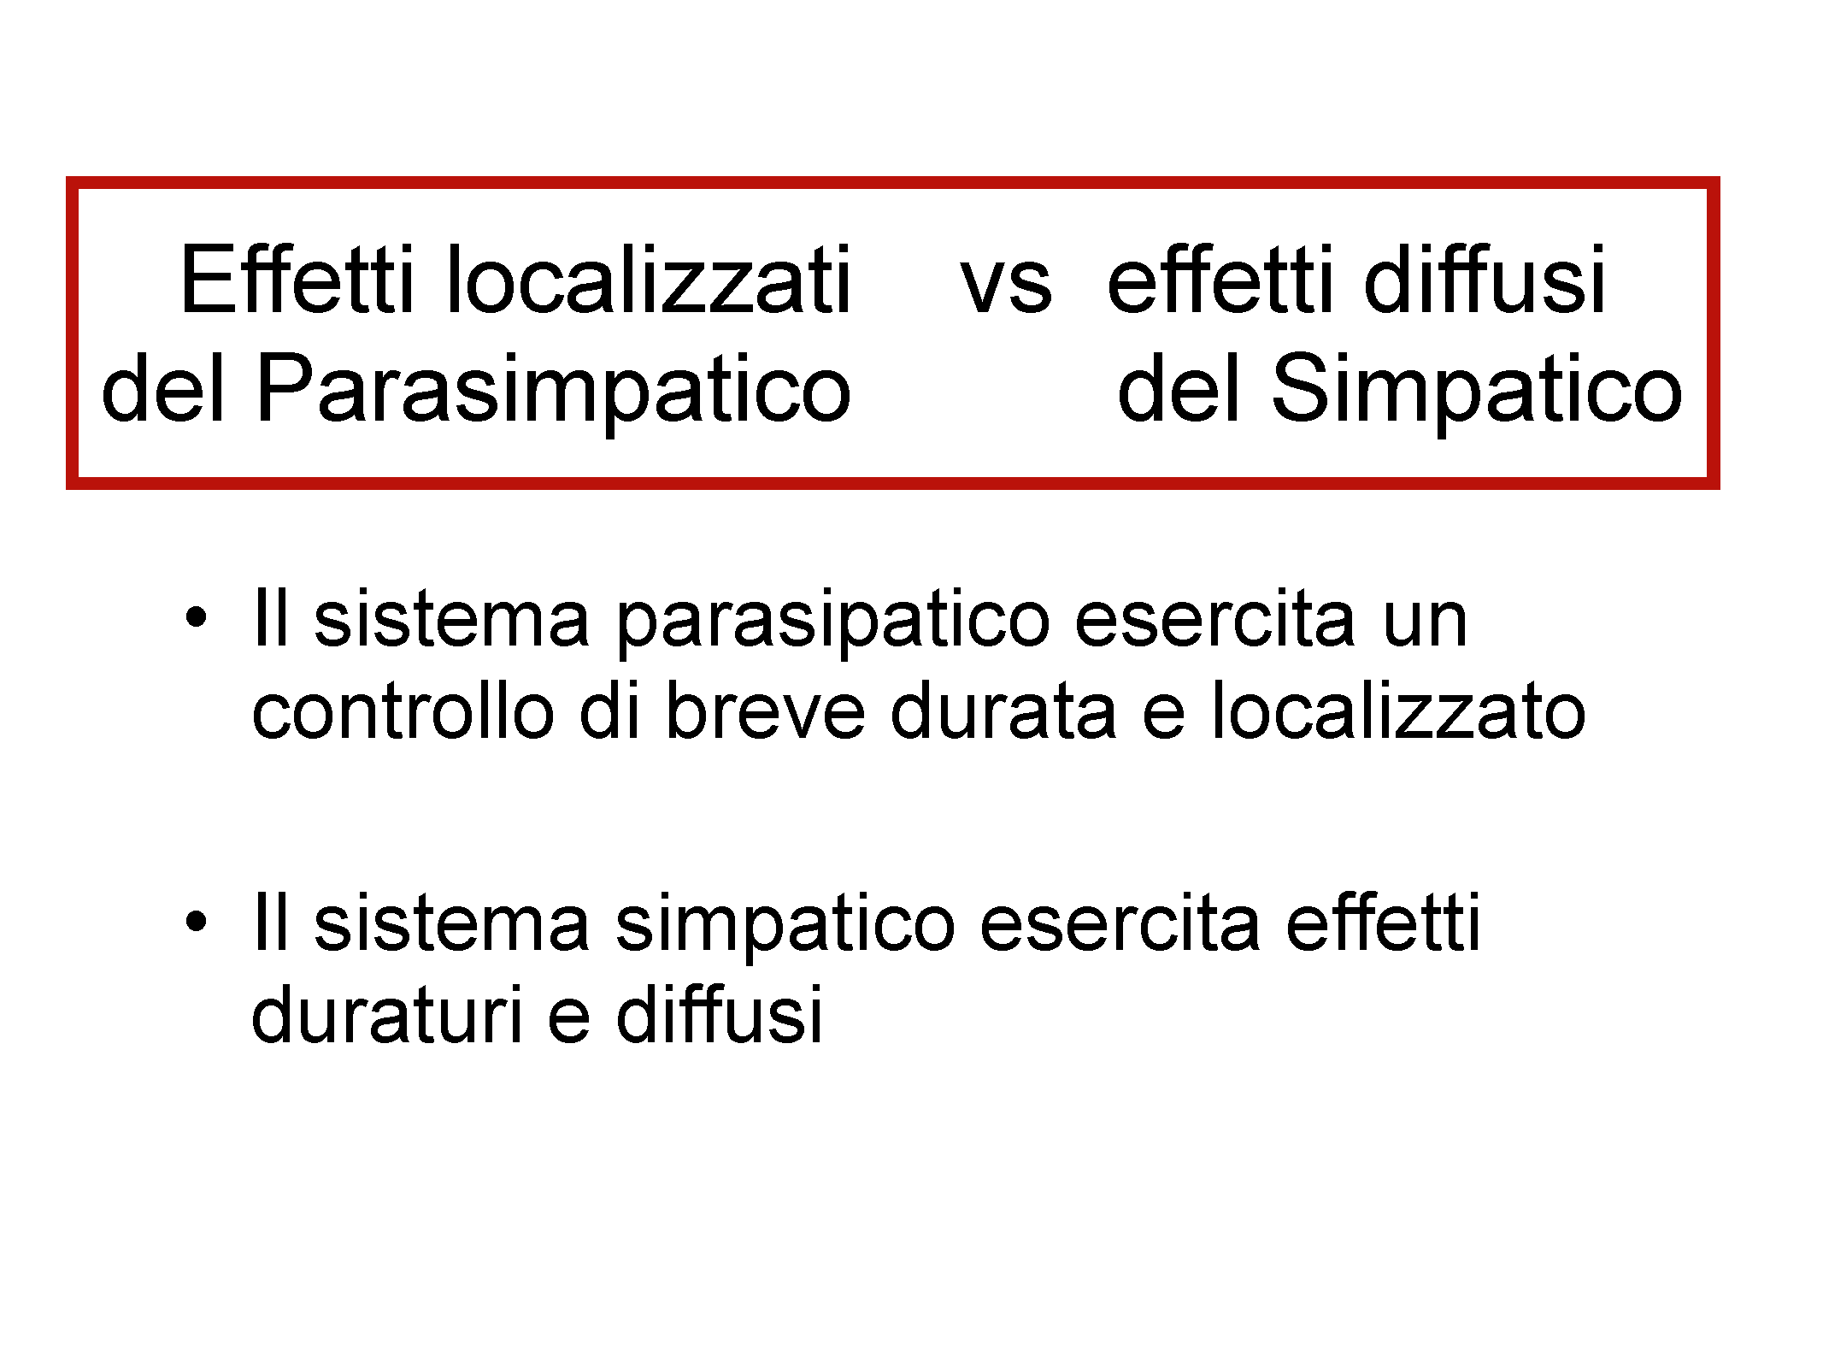
Il sistema parasimpatico esercita un controllo di breve durata e localizzato
Il sistema simpatico esercita effetti duraturi e diffusi

Slide 17
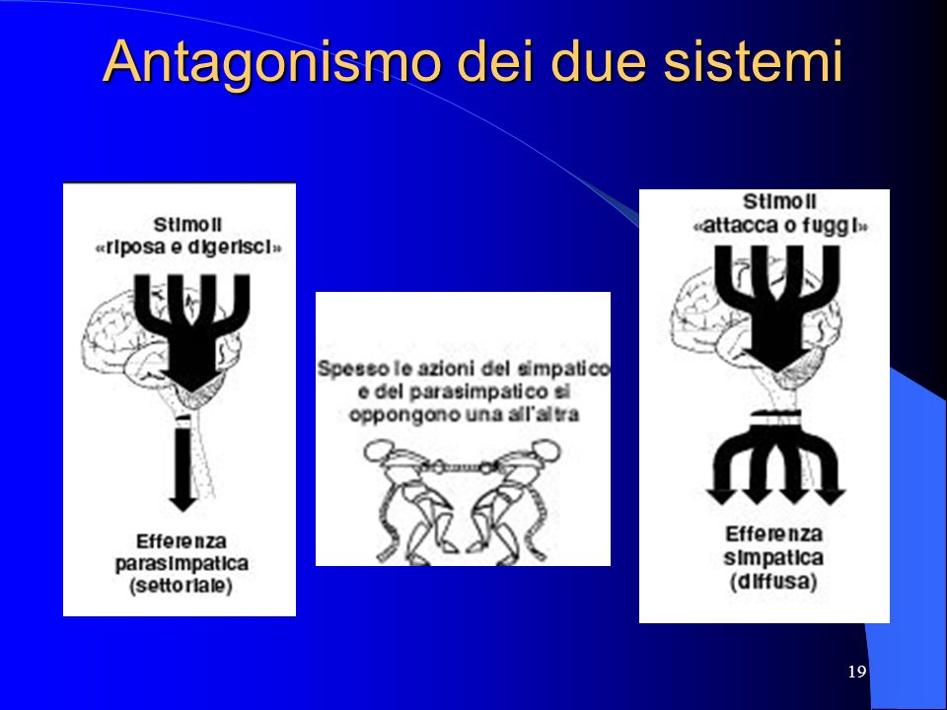

Slide 18
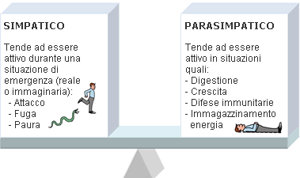
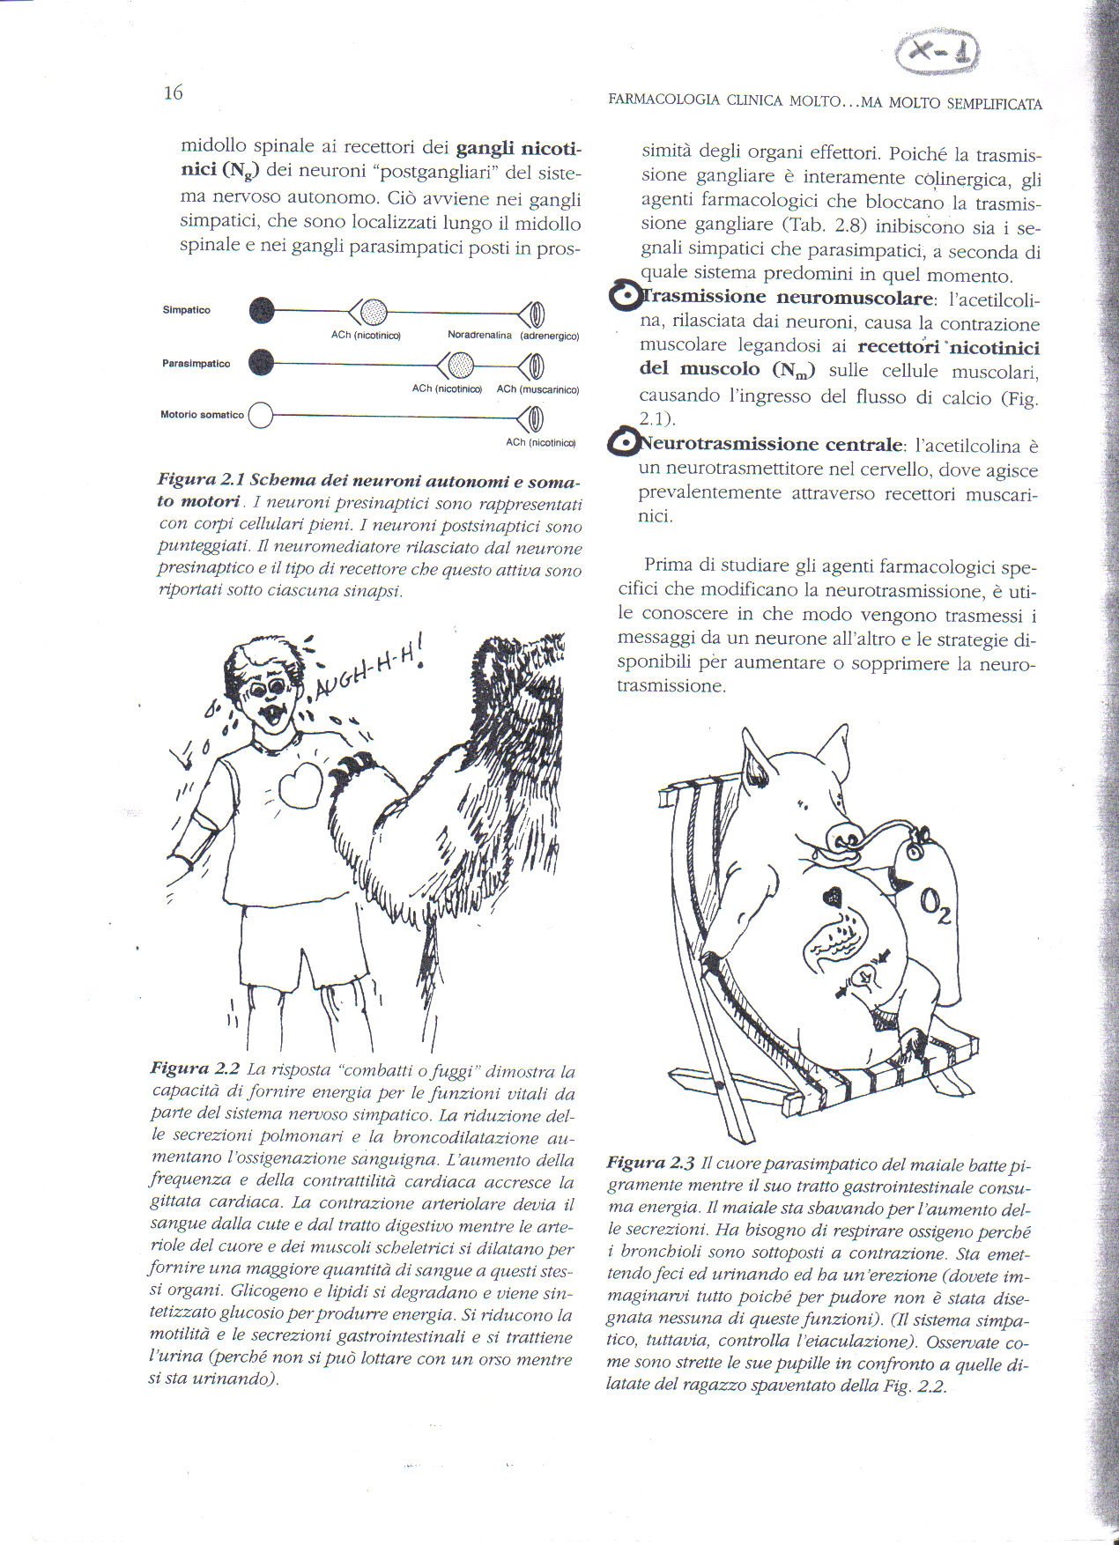
Il sistema simpatico media le risposte della reazione di “lotta e fuga”
Il sistema parasimpatico media le risposte della reazione di “riposa e digerisci”

Slide 19
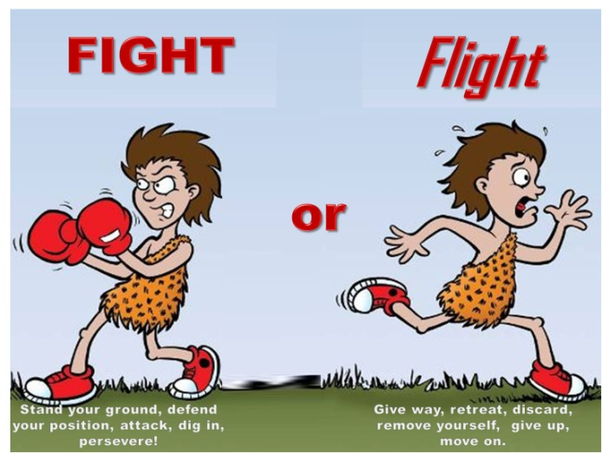
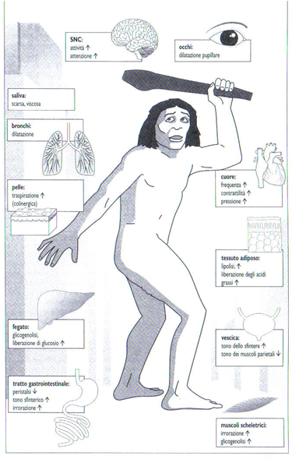
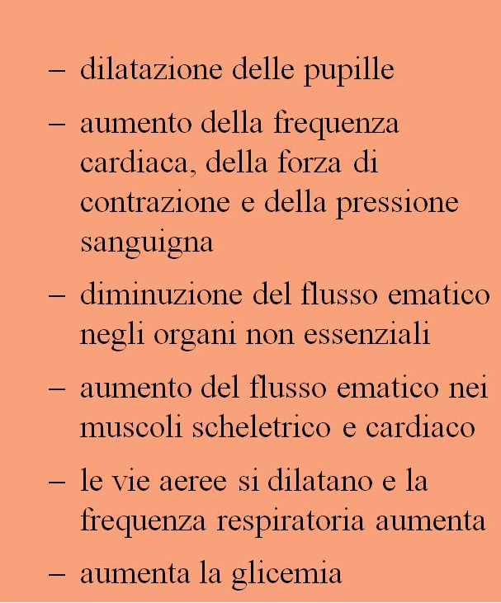
Conseguenze dell’attivazione del sistema simpatico

Slide 20
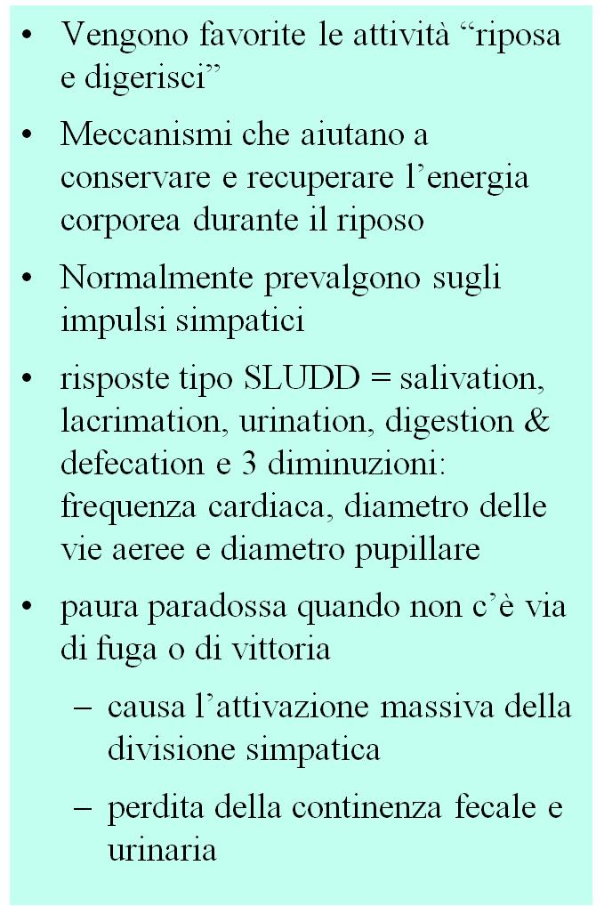
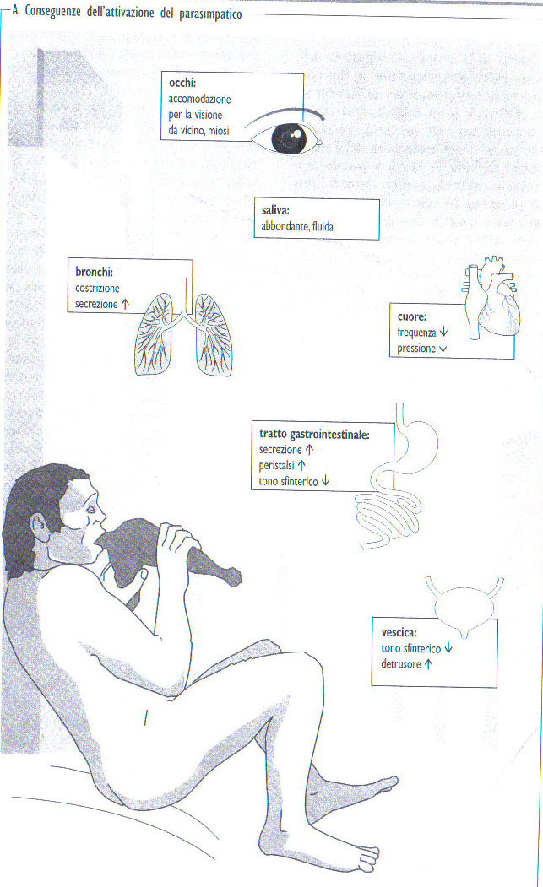
Conseguenze dell’attivazione del sistema parasimpatico
CASO PARTICOLARE: PAURA PARADOSSA

Slide 21
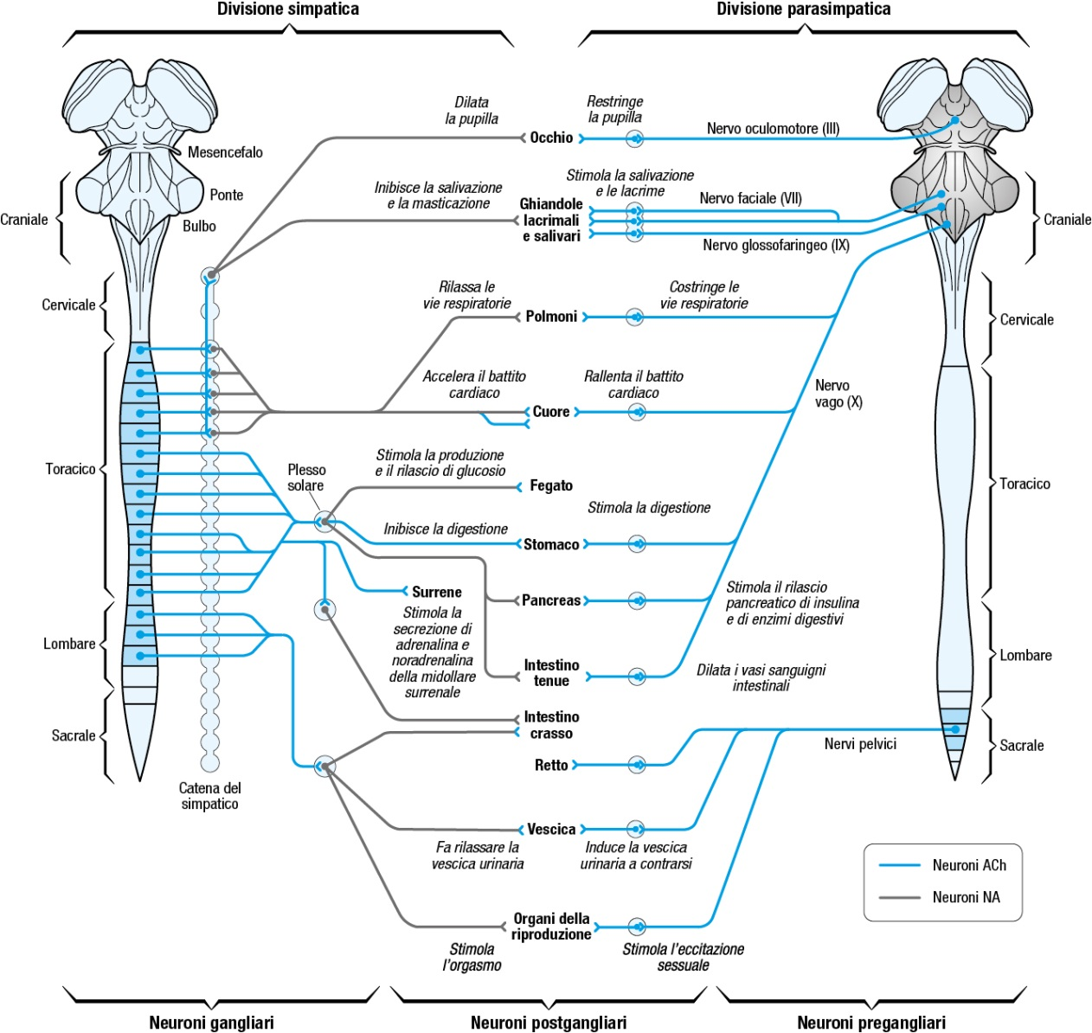

Slide 22
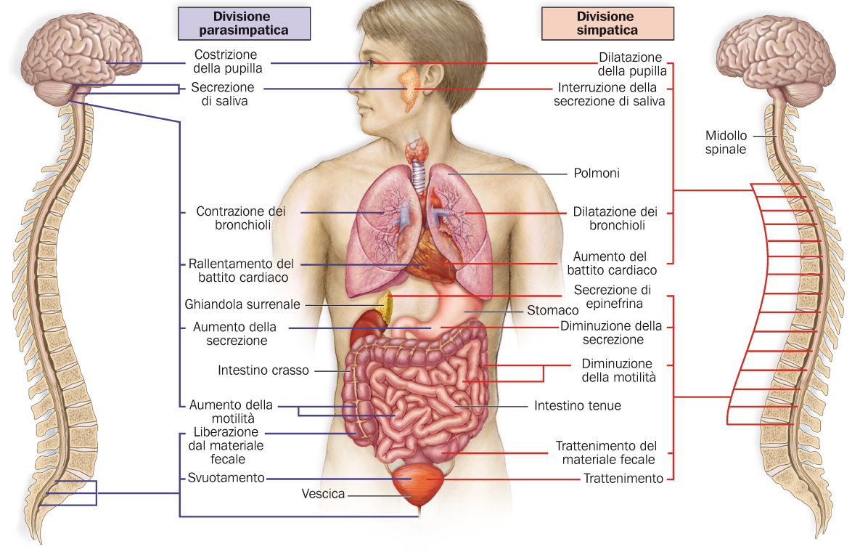

Il sistema nervoso autonomo, con le due divisioni parasimpatica e simpatica e le varie parti del corpo da esse controllate.
Sylvia S. Mader Immagini e concetti della biologia © Zanichelli editore, 2012

Slide 23
Azioni del Sistema Nervoso Autonomo
Struttura | Stimolazione dell’Ortosimpatico | Stimolazione del Parasimpatico
Occhio (Iride) | Dilatazione della pupilla | Constrizione della pupilla
Ghiandole salivari | Riduzione della salivazione | Aumento della salivazione
Mucosa orale | Riduzione della produzione di muco | Aumento della produzione di muco
Cuore | Aumento della frequenza dei battitie della forza di contrazione | Diminuzione della frequenza dei battiti e della forza di contrazione
Polmoni | Rilassamento dei bronchi | Contrazione della muscolatura bronchiale
Stomaco | Riduzione della motilità | Secrezione di succo gastrico e aumento della motilità
Intestino tenue | Riduzione della peristalsi | Aumento dei processi digestivi
Intestino crasso | Riduzione della motilità | Aumento della secrezione e della motilità
Fegato | Aumentata glicogenolisi
Rene | Diminuzione della diuresi | Aumento della diuresi
Midollare surrenale | Secrezione di Adrenalina e Noradrenalina
Vescica | Rilassamento della parete e chiusura dello sfintere | Contrazione della parete e rilasciamento dello sfintere

Slide 24
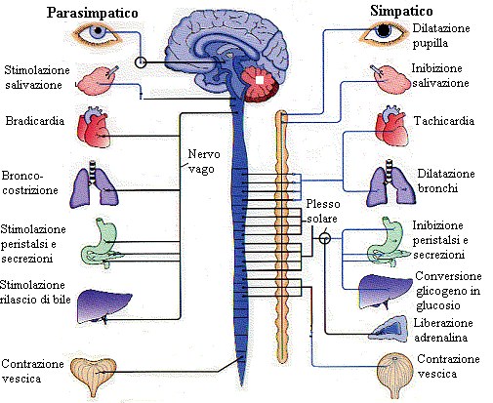

Slide 25
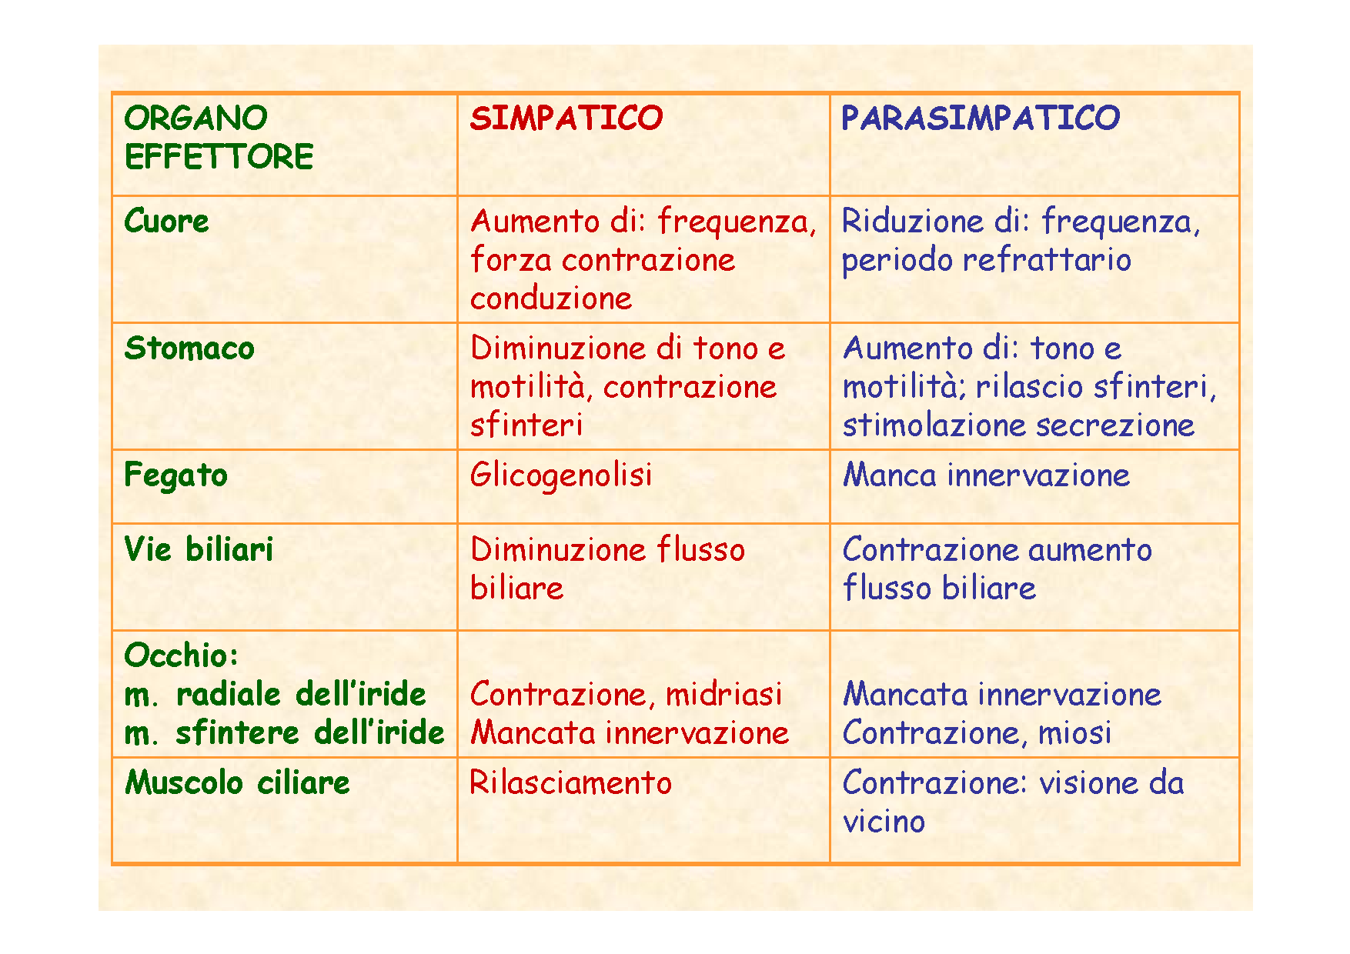

Slide 26
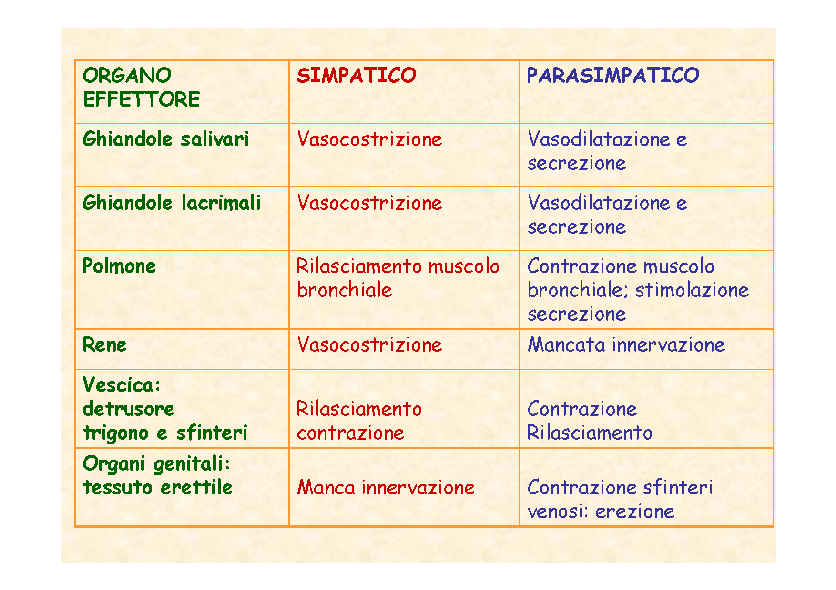

Slide 27
SISTEMA NERVOSO AUTONOMO
DIVISIONE ORTOSIMPARICA
DIVISIONE PARASIMPARICA
Neuroni pregangliari nelle corna laterali grigie dei segmenti spinali T₁-L₂
Neuroni pregangliari del midollo allungato e della porzione laterale delle corna grigie anteriori in S₂-S₄
Le fibre pregangliari sono inviate a
Gangli vicino al midollo spinale
Gangli sugli o vicino agli organi
Le fibre pregangliari rilasciano ACh, stimolando i neuroni postgangliari
Le fibre pregangliari rilasciano ACh, stimolando i neuroni postgangliari
Che inviano fibre postgangliari a
Organi bersaglio
Organi bersaglio
La maggior parte delle fibre post gangliari rilascia NA
Tutte le fibre post gangliari rilascia ACh
Risposta del tipo “lotta o scappa”
Risposta del tipo “riposa”

Slide 28
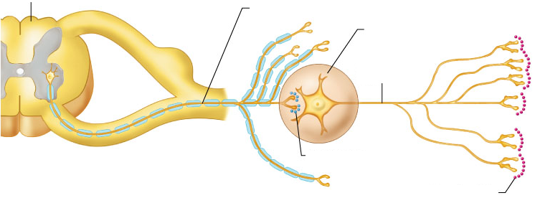
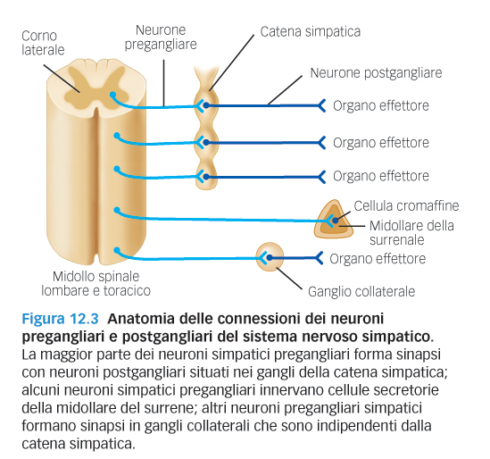
Differenze neurochimiche tra le divisioni simpatica e parasimpatica
A) via ortosimpatica
midollo spinale
recettori nicotinici
fibra pregangliare
ganglio
fibra postgangliare
acetilcolina
noradrenalina

Slide 29
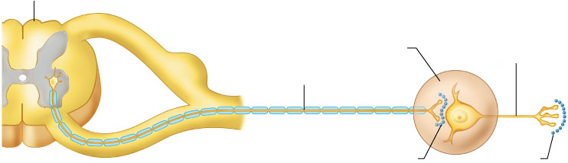
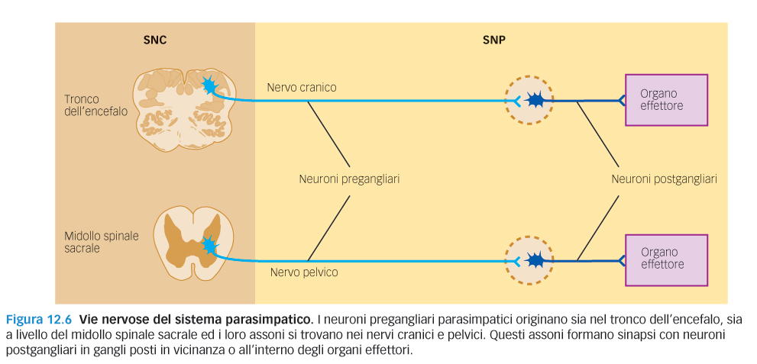
Differenze neurochimiche tra le divisioni simpatica e parasimpatica
B) via parasimpatica
midollo spinale
recettori nicotinici
ganglio
fibra postgangliare
fibra pregangliare
acetilcolina
acetilcolina

Slide 30
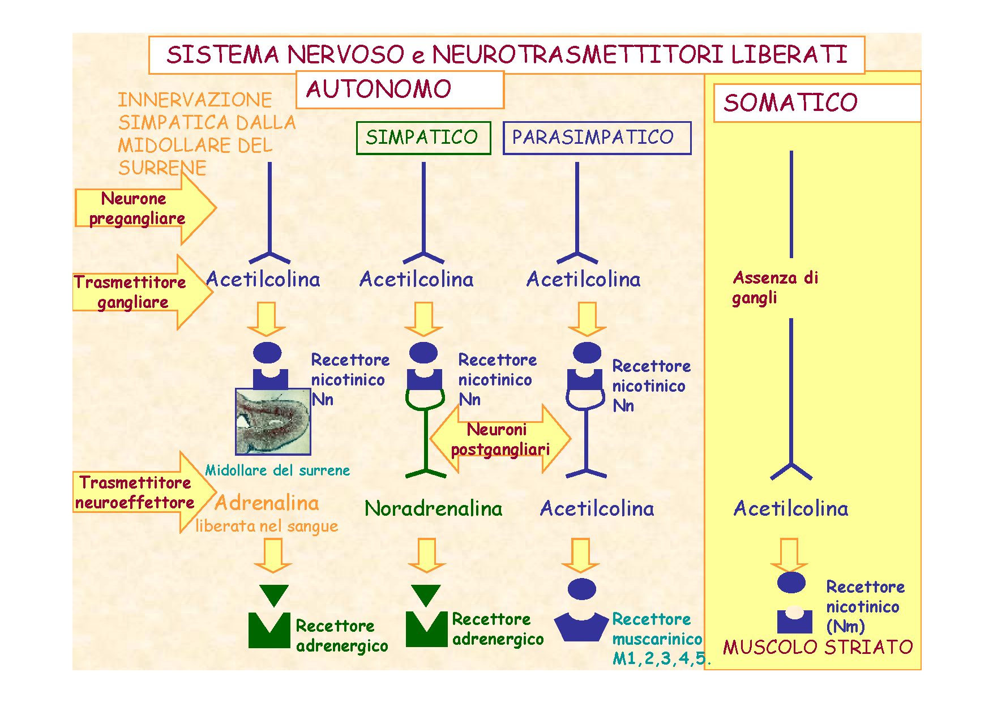

Slide 31
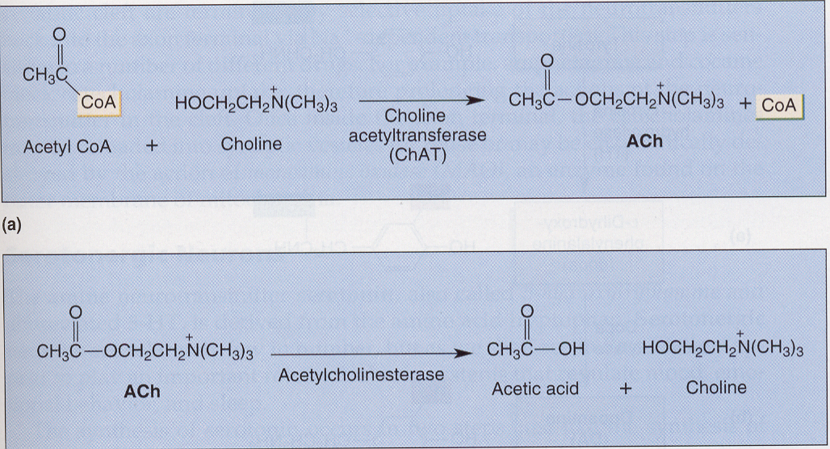
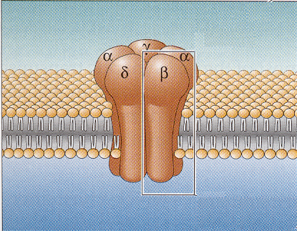
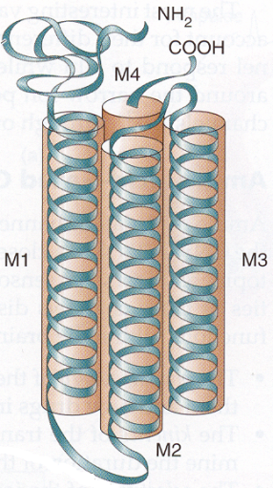
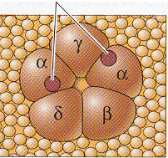
Neurotrasmettitore pregangliare
Parasimpatico
Ortosimpatico
Recettori pregangliari nicotinici
siti di binding dell’Ach
antagonista: curaro

Slide 32
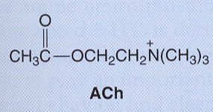
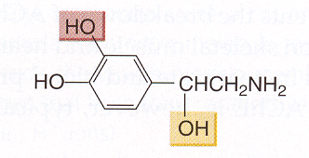
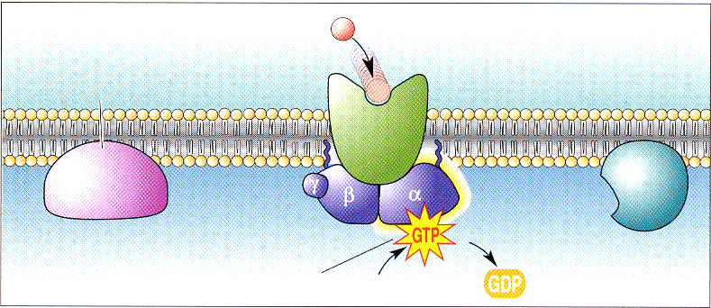
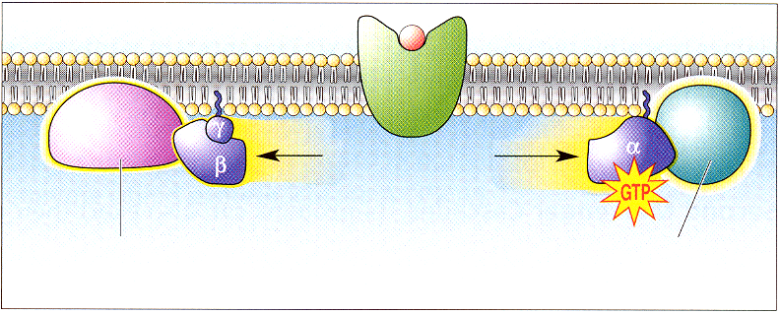
Neurotrasmettitori postgangliari
Parasimpatico
Ortosimpatico
Eccezioni: gh. sudoripare, muscoli piloerettori (Ach)
Acetilcolina
Noradrenalina
Recettori postgangliari (metabotropici)
Effettore 1
Effettore 2
Modulato da Gβγ
Modulato da Gα
Gα attivata
Ortosimpatico
Recettori adrenergici: α₁, β₁, (eccitatori) α₂, β₂ (inibitori)
Antagonista: propranolol
Parasimpatico
Rec. colinergici muscarinici: m₂
Antagonista: atropina

Slide 33
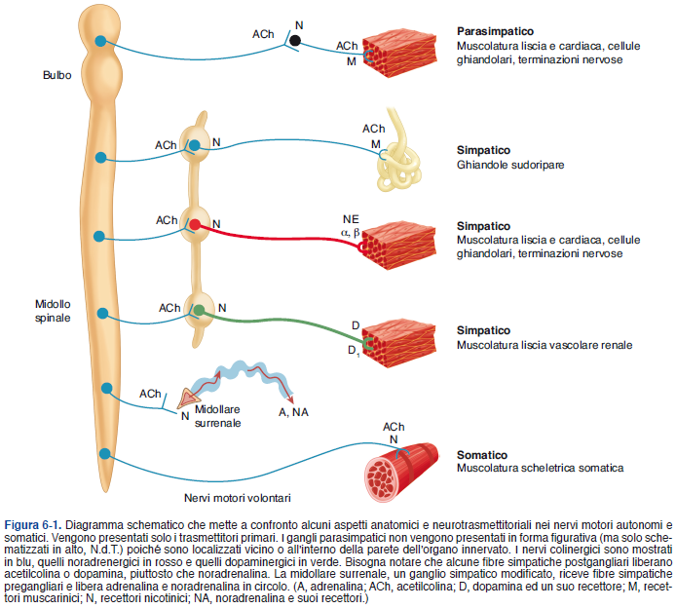

Slide 34
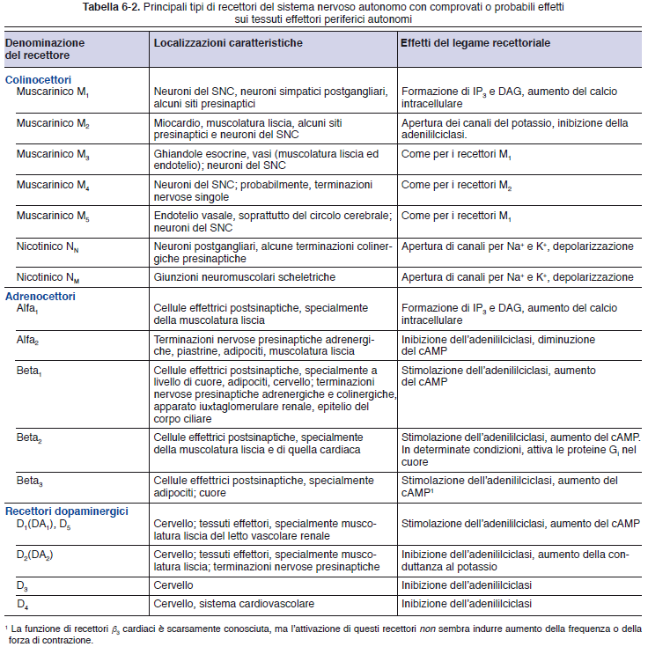

Slide 35
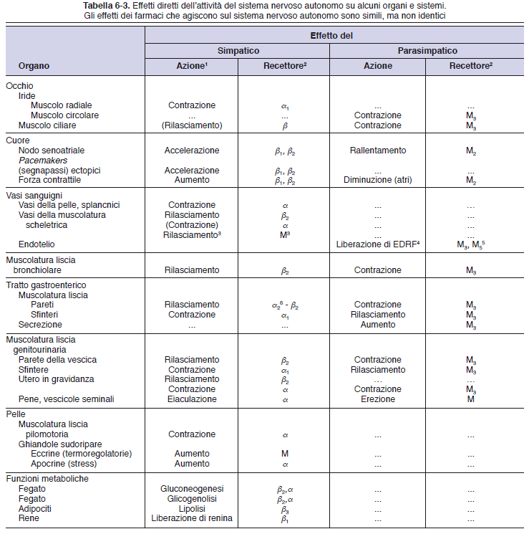
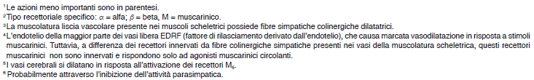

Slide 36
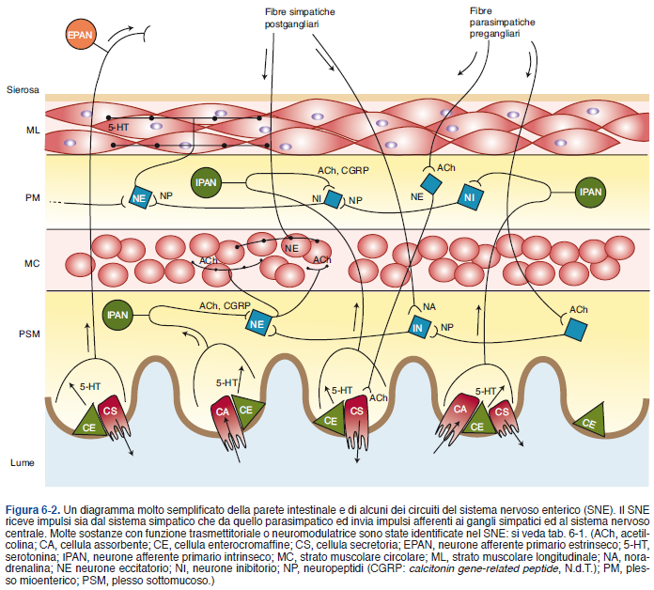

Slide 37


Regolazione presinaptica della liberazione del trasmettitore dalle terminazioni nervose colinergiche ed adrenergiche.

Slide 38


Principali cotrasmettitori dei neuroni post gangliari:
VIP: peptide vasoattivo intestinale
NPY: neuropeptide Y

Slide 39

ALTRI TRASMETTITORI DEL SNP

Slide 40


Slide 41


Slide 42

La comunicazione tra neuroni avviene a livello delle sinapsi
Sylvia S. Mader Immagini e concetti della biologia © Zanichelli editore, 2012

Slide 43

La membrana di un neurone inattivo è soggetta al potenziale di riposo
Quando un neurone è inattivo, cioè non sta conducendo impulsi, il suo potenziale elettrico di riposo è di circa -65 mV; il segno negativo indica che l’interno della cellula è più negativo rispetto all’esterno.
Il potenziale dipende dalla concentrazione di ioni (Na⁺ e K⁺) all’interno e all’esterno della membrana assonica.
Sylvia S. Mader Immagini e concetti della biologia © Zanichelli editore, 2012

Slide 44

La membrana di un neurone attivo è soggetta al potenziale d’azione
Un potenziale d’azione è un rapido cambiamento della polarità misurata tra l’esterno e l’interno della membrana assonica che si verifica in corrispondenza di un impulso nervoso. L’andamento del voltaggio è associato allo spostamento degli ioni Na⁺ e K⁺ da un lato all’altro della membrana.
Sylvia S. Mader Immagini e concetti della biologia © Zanichelli editore, 2012

Slide 45


L’apertura dei canali del sodio e l’apertura dei canali del potassio
Quando ha inizio un potenziale d’azione, l’accesso dei canali del sodio si apre e quindi gli ioni Na⁺ si riversano nell’assone. Ciò provoca una depolarizzazione, poiché la carica all’interno dell’assone cambia da un valore negativo a uno positivo.
Quando il potenziale d’azione termina, si ha una ripolarizzazione, poiché l’interno dell’assone ritorna nuovamente negativo grazie alla fuoriuscita degli ioni K⁺ dall’assone.
Sylvia S. Mader Immagini e concetti della biologia © Zanichelli editore, 2012

Slide 46
La comunicazione tra neuroni avviene a livello delle sinapsi
La regione di «quasi contatto» tra un terminale assonico e il dendrite (o corpo cellulare) di un altro neurone si chiama sinapsi.
Un impulso nervoso in forma elettrica non può attraversare una fessura sinaptica, perciò la trasmissione attraverso la sinapsi viene mediata da molecole chiamate neurotrasmettitori.
Con questo raffinato sistema di trasmissione elettrico/biochimico, il sistema nervoso centrale integra gli stimoli provenienti dal mondo esterno e li traduce in modo da generare una risposta appropriata, passando
l’informazione da un neurone all’altro.
Sylvia S. Mader Immagini e concetti della biologia © Zanichelli editore, 2012

Slide 47

L’integrazione è la somma elaborata di segnali eccitatori e inibitori
Il grafico illustra un caso di integrazione sinaptica in cui (1) i segnali inibitori sono in sovrannumero rispetto (2) ai segnali eccitatori ricevuti dal neurone; quindi, (3) dopo l’integrazione, il valore soglia non viene raggiunto e l’impulso nervoso non parte.
Sylvia S. Mader Immagini e concetti della biologia © Zanichelli editore, 2012

Slide 48

TRASMISSIONE NEURONALE E BERSAGLI FARMACOLOGICI

Slide 49
FARMACI DEL SISTEMA NERVOSO VEGETATIVO
ORGANIZZAZIONE E FUNZIONAMENTO DELLA SINAPSI COLINERGICA E ADRENERGICA
PARASIMPATICOMIMETICI (diretti: agonisti dei recettori M e N, indiretti: inibitori della AChE)
PARASIMPATICOLITICI (antagonisti dei recettori M e N, bloccanti neuromuscolari, inibitori rilascio di ACh)
SIMPATICOMIMETICI (diretti: agonisti dei recettori α e β, indiretti: che potenziano l’effetto di NA)
SIMPATICOLITICI (diretti: antagonisti dei recettori α e β, indiretti: che inibiscono o diminuiscono il rilascio di NA)

Slide 50



Slide 52


